Slide 1
ArchivAI
Искусственный интеллект для исторического архива
Сканы → распознанный текст, структурированные поля, связи между людьми и организациями,
семантический поиск и проверка человеком.
Полностью на открытых моделях, на вашем оборудовании.
Открытый код
On-premise
Русский + қазақша
Без облаков и подписок
Notes:
Титул. Тезис: это работающая система, а не концепт — дальше живые экраны.

Slide 2
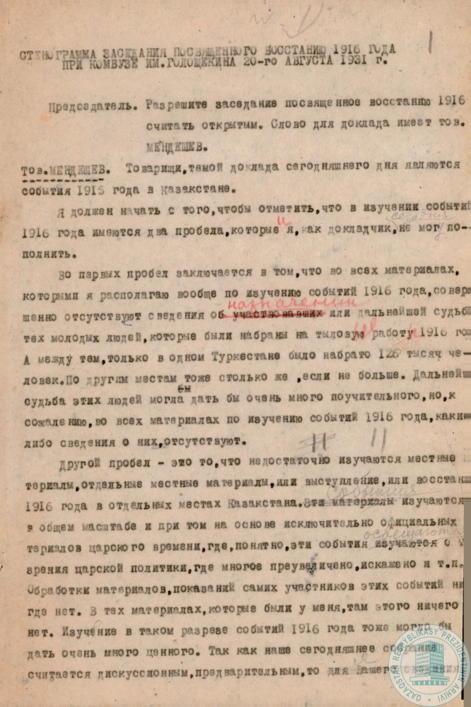
ЗАДАЧА
Что мешает работать с фондом сегодня
1
Документы не ищутся
Скан — это картинка. Найти дело можно только по описи и памяти сотрудника.
2
Связи не видны
Кто с кем переписывался, где упоминается человек — собирается вручную, месяцами.
3
Ручная опись
Тип, дата, отправитель, получатель, персоналии — всё вносится руками.
4
Данные должны остаться у вас
Облачные сервисы и передача фонда наружу — неприемлемы.
Типовой лист фонда: машинопись, правки от руки, печать, пожелтевшая бумага
Notes:
Боли клиента. Последний пункт подводит к on-prem и открытым моделям.

Slide 3
КАК ЭТО РАБОТАЕТ
От скана до знания — за один проход
1
2
3
4
5
6
Приём
→
Распознавание
→
Извлечение
→
Сущности
→
Индексация
→
Проверка
загрузка или забор
из вашего хранилища
печатный и рукописный
текст, RU + KZ
тип, дата, отправитель,
получатель, резюме
люди, организации,
места, даты, количества
поиск по смыслу,
а не по буквам
правка человеком
и статус «проверено»
Каждый этап — отдельный видимый процесс
Модель распознавания, правила извлечения, набор типов документов можно заменить или дополнить без переписывания системы. Ничего не «зашито» в чёрный ящик: любой шаг открывается, повторяется и настраивается под ваш фонд.
Notes:
Ключевая мысль: конвейер прозрачен и расширяем, модели меняются как детали.

Slide 4
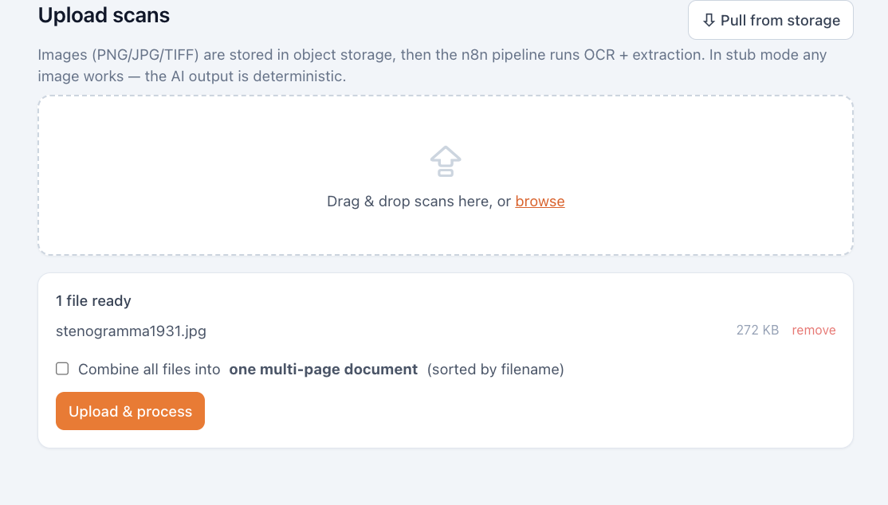
ПРИЁМ ДОКУМЕНТОВ
Загрузка вручную — и забор пачками из хранилища
• Перетащите сканы в окно — или соберите многостраничное дело из нескольких файлов
• Кнопка «Забрать из хранилища»: система сама берёт новые файлы — 50–100+ документов за раз
• Автоматический забор каждые 5 минут: положили сканы в папку — они появились в архиве обработанными
• Повторная заливка не создаёт дублей: уже обработанные файлы пропускаются
Notes:
Связка с их файловым хранилищем: системе нужны только хранилище и база.

Slide 5
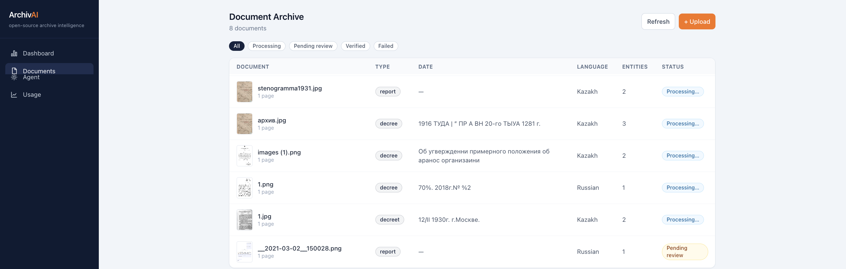
АРХИВ ДОКУМЕНТОВ
Весь фонд — в одной таблице
Статусы обработки
Фильтры
Миниатюры
обрабатывается · на проверке · проверено · ошибка
по типу, языку, статусу, дате документа
виден сам скан, а не только имя файла
Notes:
Статус обработки виден сразу, ошибки не теряются.

Slide 6
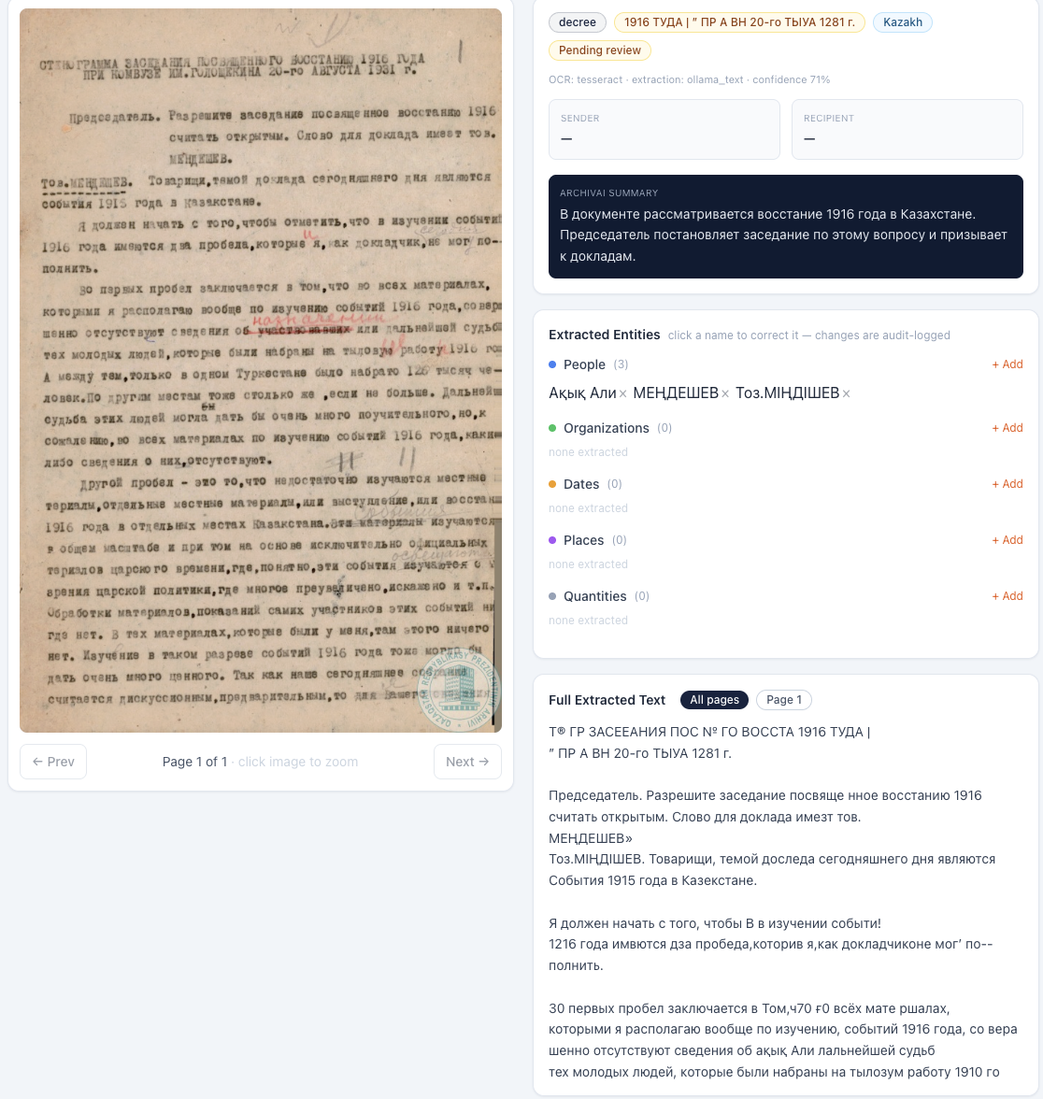
КАРТОЧКА ДОКУМЕНТА
Скан слева — извлечённые данные справа
Тип, дата, язык
классификация по вашему справочнику типов
Отправитель и получатель
с должностью и ролью, если они есть в тексте
Резюме документа
2–4 предложения на русском: суть дела без чтения листа
Сущности по 5 категориям
люди · организации · места · даты · количества
Полный текст
постранично и целиком, с источником и уверенностью
Notes:
Резюме и поля извлекаются автоматически — экономия часов описания.

Slide 7
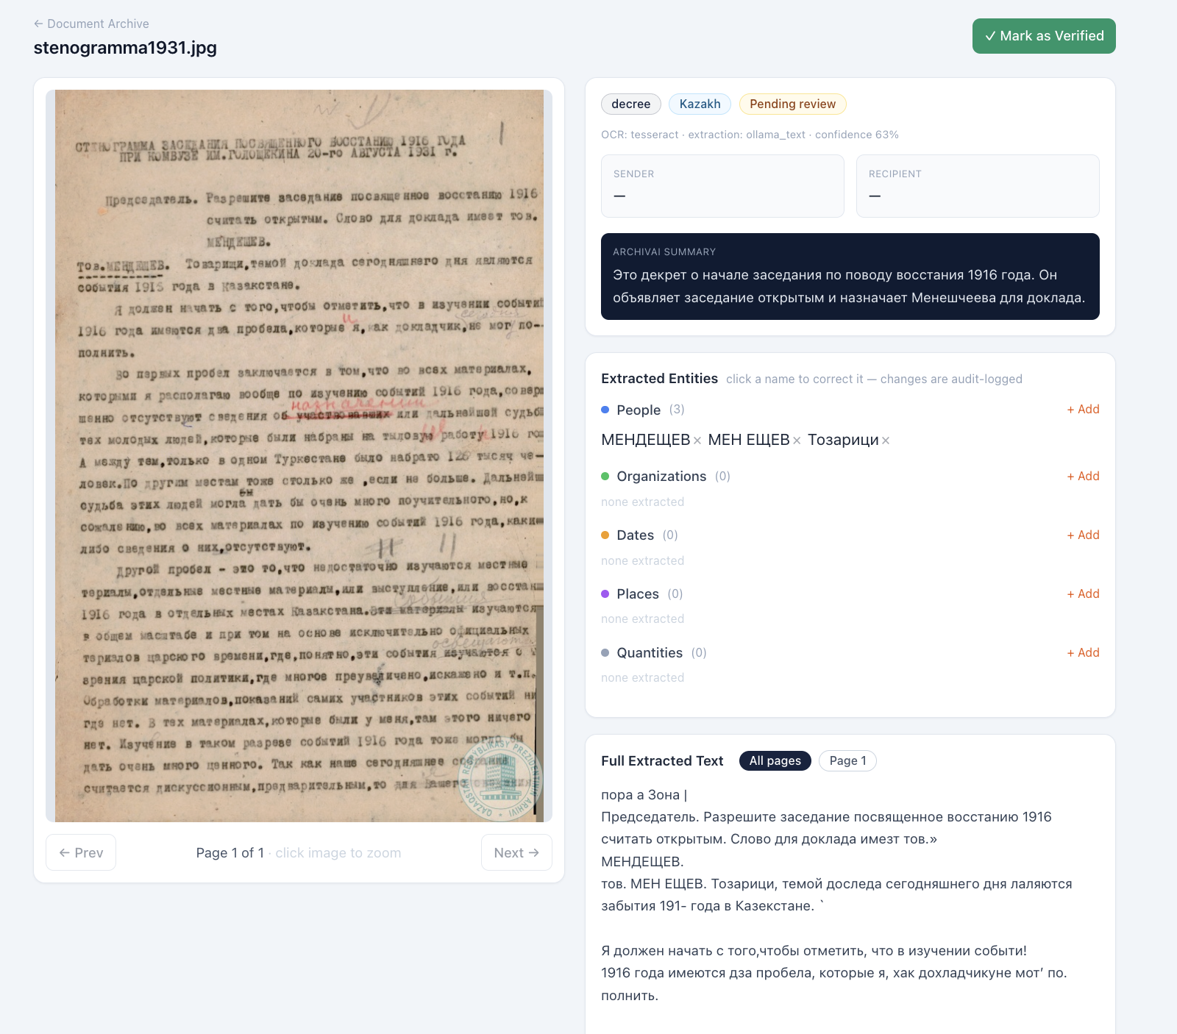
ПРОВЕРКА И ДОВЕРИЕ
Последнее слово — за архивистом
• Любую сущность можно исправить прямо в карточке: опечатка в фамилии, пропущенная организация
• Кнопка «Проверено» переводит документ в доверенный статус
• Каждая правка записывается в журнал: кто, что и когда изменил
• Проверенные документы защищены: массовая переобработка их не трогает
• Исправления накапливаются как эталон — на них система дообучается под ваш фонд
ИИ предлагает — человек утверждает
Ни одна запись не попадает в фонд как «истина» без подтверждения сотрудника.
Notes:
Ответ на главный страх архива: ИИ ничего не портит и не решает за людей.

Slide 8
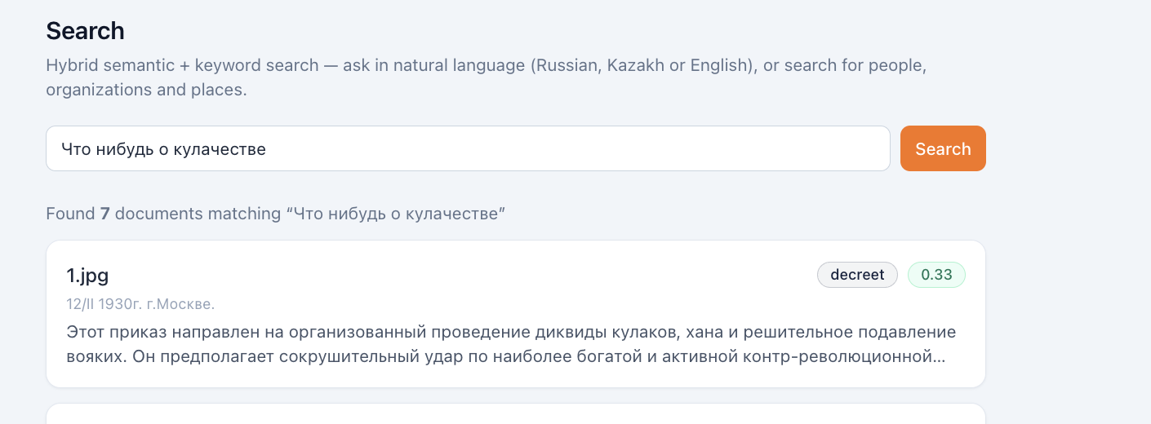
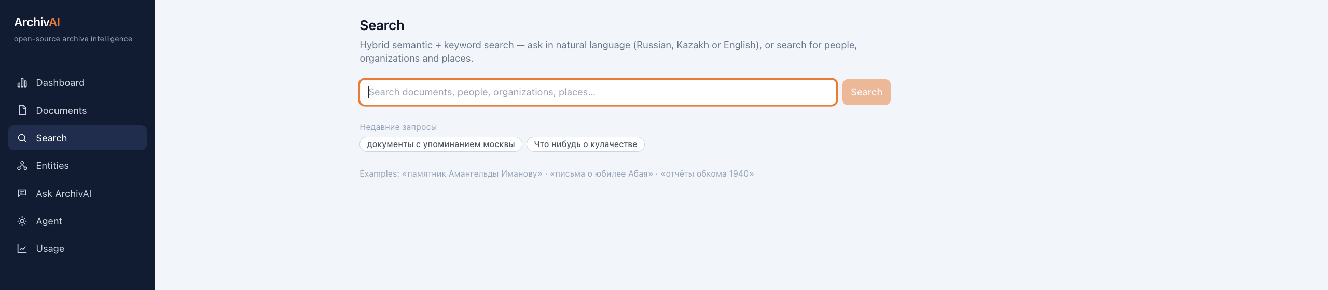
СЕМАНТИЧЕСКИЙ ПОИСК
Поиск по смыслу, а не по буквам
• Запрос обычными словами: «что-нибудь о кулачестве» находит приказ о ликвидации кулачества
• Работает на русском и казахском, в том числе на старых написаниях
• У каждого результата — оценка релевантности; слабые совпадения отсекаются
• История запросов у каждого сотрудника своя: можно вернуться к прошлому поиску
Notes:
Разница с поиском по подстроке — это клиент просил явно.

Slide 9
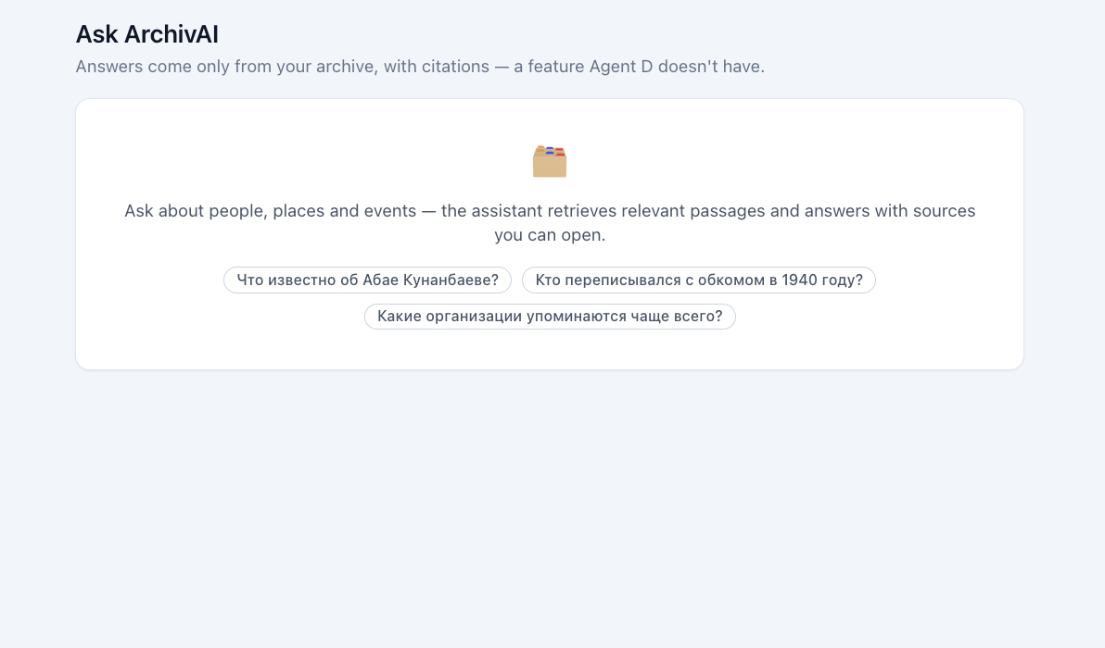
АССИСТЕНТ-ИССЛЕДОВАТЕЛЬ
Вопрос архиву — ответ со ссылками на дела
• Обычный вопрос вместо запроса: «Кто и кому писал о юбилейных мероприятиях?»
• Ответ составляется только по вашим документам — каждая мысль подкреплена ссылкой
• Клик по ссылке открывает документ-первоисточник
• Если ответа в фонде нет, ассистент прямо об этом говорит и не выдумывает
• Диалог помнит контекст: вопрос можно уточнять дальше
У показанной ранее системы этого нет:
её поиск возвращает только список документов
Notes:
Дифференциатор №1. У конкурента это только пожелание клиента, у нас работает.

Slide 10
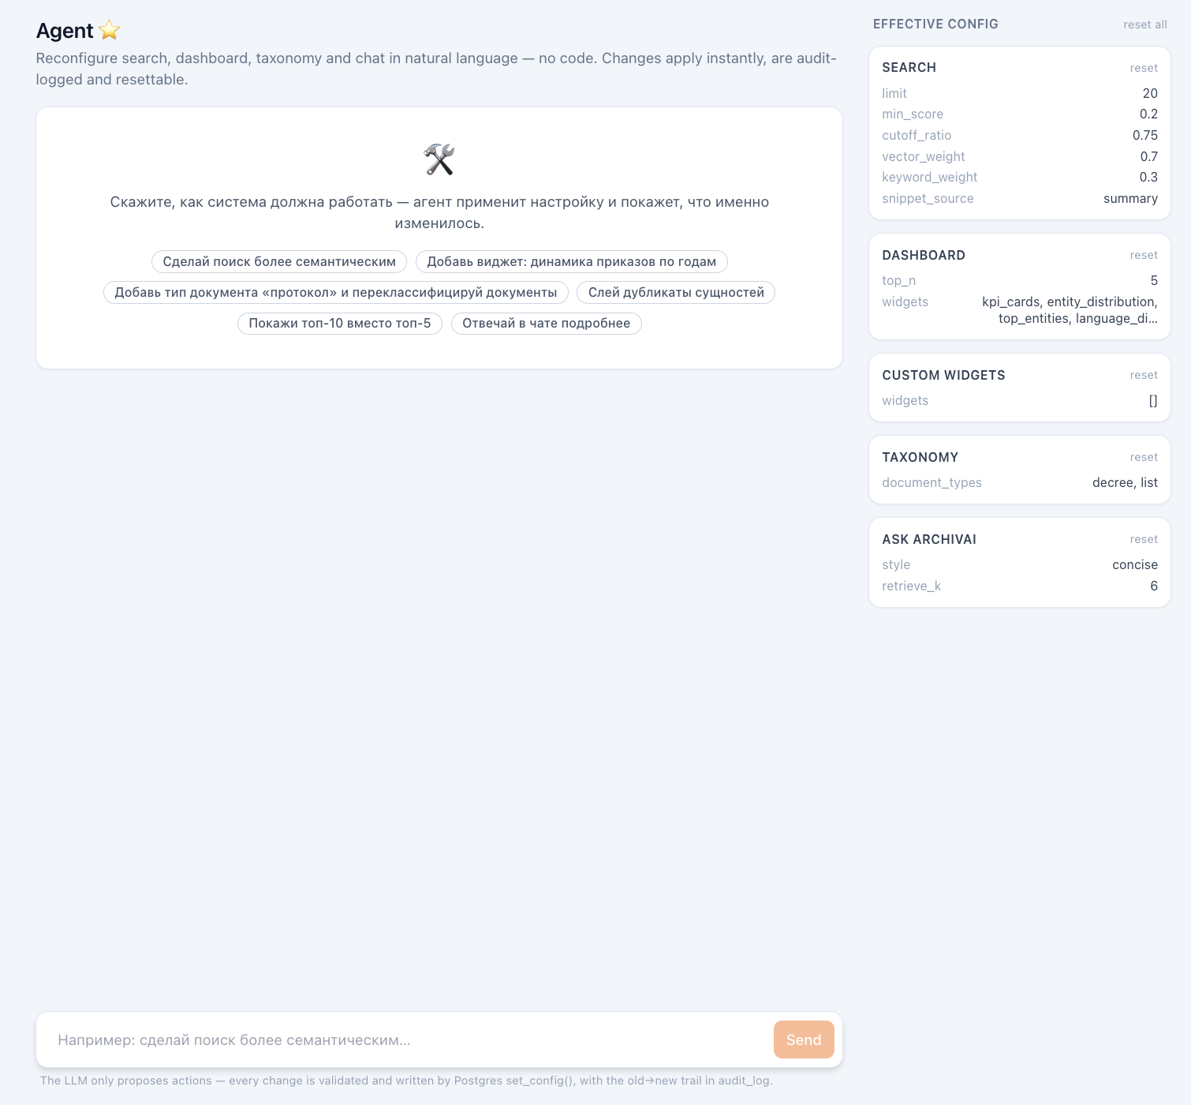
АГЕНТ · ФЛАГМАН
Настройка системы обычными словами
Скажите — и система перестроится:
«Добавь тип документа „протокол“
и переклассифицируй архив»
«Добавь виджет: динамика приказов по годам»
«Сделай поиск более смысловым»
«Слей дубликаты персоналий»
Безопасно по построению
Модель не имеет доступа к базе: она лишь предлагает изменение. База проверяет его по правилам, применяет и записывает в журнал. Любую настройку можно откатить одной кнопкой.
Notes:
Дифференциатор №2. Конкурент это только обещал — «поэтому продукт и назван Agent D».

Slide 11
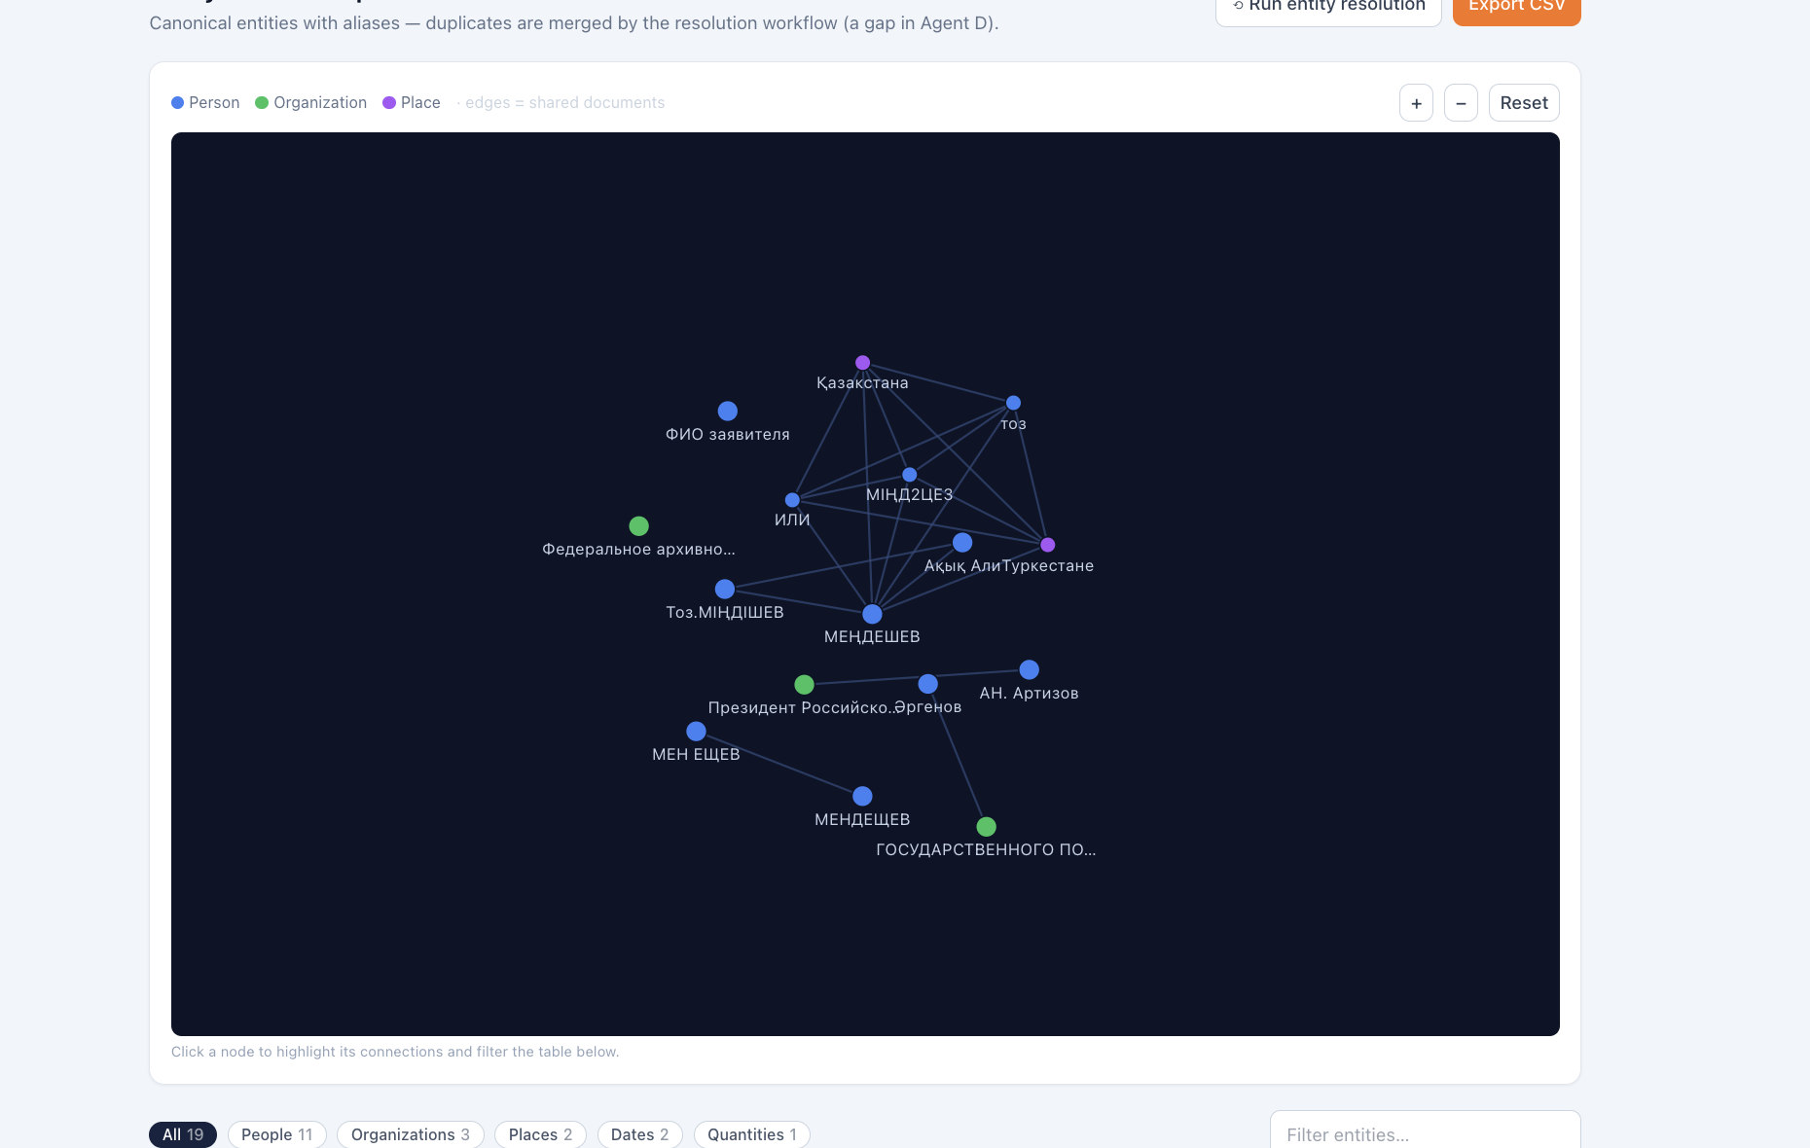
СУЩНОСТИ И СВЯЗИ
Люди, организации и места — связаны между делами
• Одна персона — одна карточка: разные написания фамилии сводятся автоматически, старые сохраняются как псевдонимы
• Граф показывает, кто встречается в одних и тех же делах — связи, которые вручную не увидеть
• От сущности — переход ко всем её документам
• Выгрузка списка сущностей в CSV для отчётов и описей
Notes:
Наше преимущество: у конкурента дубликаты «Абай» / «Абай Кунанбаев» живут отдельно.

Slide 12
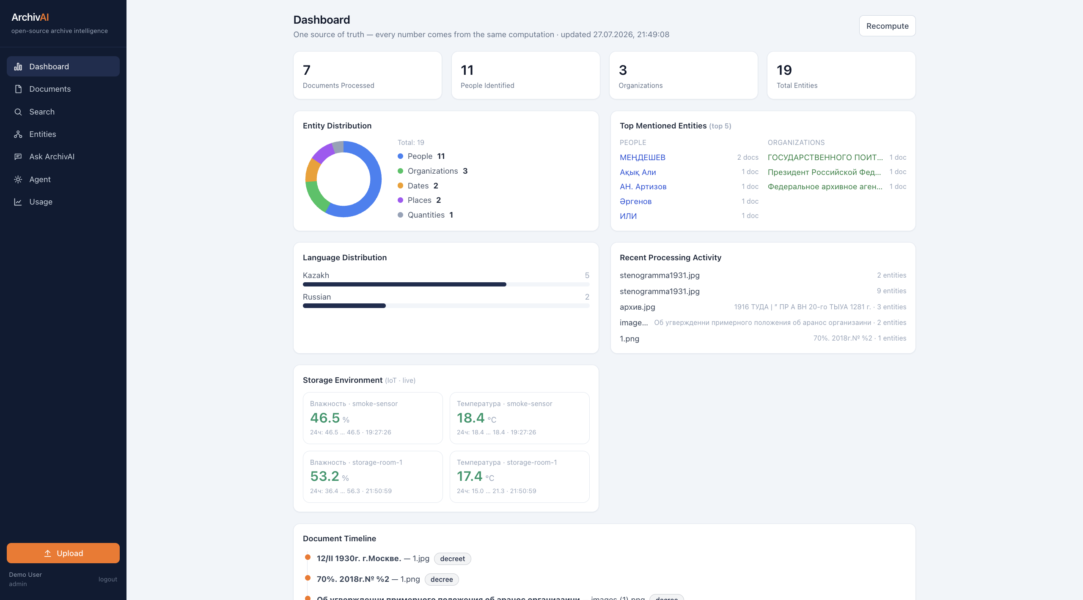
АНАЛИТИКА
Состояние фонда — и состояние хранилища
• Сколько документов обработано, сколько персоналий и организаций найдено
• Распределение по типам, языкам, хронологии фонда
• Все цифры считаются из одного источника — они не расходятся между экранами
• Датчики хранилища: температура и влажность в реальном времени, с нормами и историей за сутки
• Любой ваш датчик шлёт данные на один адрес — виджет появляется сам
Notes:
IoT-виджет — прямой запрос клиента на демо конкурента.

Slide 13
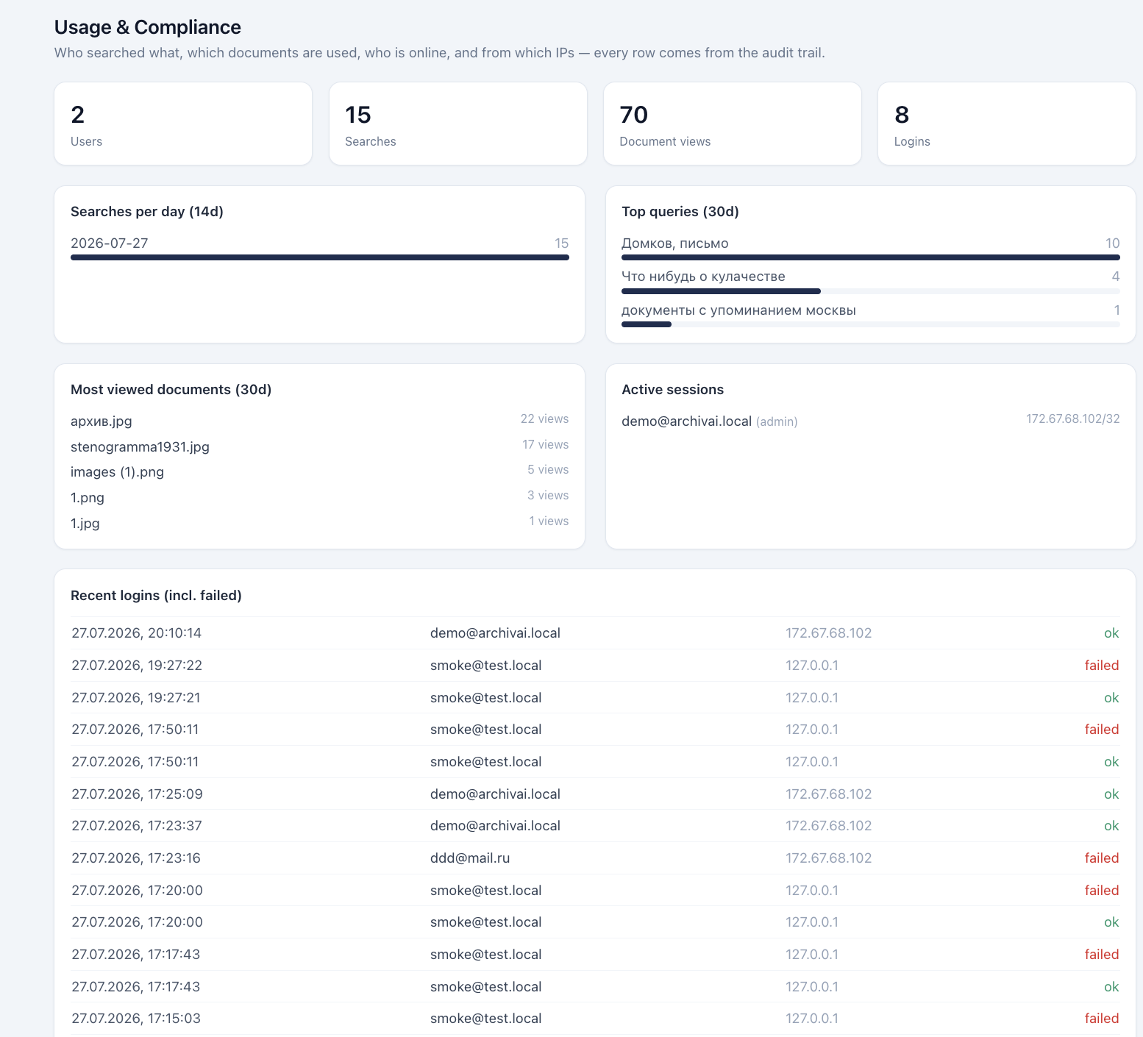
УЧЁТ И КОНТРОЛЬ
Кто, что и когда смотрел
• Каждый вход — с адресом и временем, включая неудачные попытки
• Каждый поиск и каждое открытие документа фиксируются
• Видно, какие дела востребованы и кто из сотрудников сейчас работает
• Права: администратор ведёт справочники, исследователь работает с фондом
• Готово к подключению вашей единой авторизации (SSO)
Notes:
Ответ на «compliance»: журнал, адреса, востребованность документов.

Slide 14
ИНТЕГРАЦИЯ
Системе нужны только ваше хранилище и ваша база
Ваше файловое
хранилище
ArchivAI
Ваша база
и учётная система
→
→
сканы как есть
распознавание, извлечение,
поиск, проверка
структурированные данные
забор пачками,
каждые 5 минут
выгрузка результатов
с повторами при сбое связи
Разворачивание
Никаких внешних сервисов
Совместимость
один сервер у вас: локально или в частном облаке нужной юрисдикции
ни один документ не покидает ваш контур
работает поверх существующего хранилища и старой учётной системы
Notes:
Минимальный след: не заменяем инфраструктуру, а подключаемся к ней.

Slide 15
КАЧЕСТВО РАСПОЗНАВАНИЯ
Мы не обещаем точность — мы её измеряем
• Эталонный набор: страницы вашего фонда с выверенной вручную расшифровкой
• Настройка принимается, только если ошибка уменьшилась — не «на глаз»
• Сделано: подавление цветных правок и печатей, выравнивание перекоса, словарь эпохи, отсев ложных букв
• −36% ошибок на этом листе за один вечер работы
Что даст дальнейший рост
Качественный скан 300 dpi вместо фотографии и видеокарта на сервере: под них у системы уже есть готовый режим работы.
Доля ошибочных символов на реальном листе фонда (стенограмма 1931 г.); меньше — лучше
Notes:
Честный слайд: метрика и путь роста. Архивисты ценят измеримость.

Slide 16
СРАВНЕНИЕ
Что вы получаете сверх показанного ранее
Возможность
Показанная ранее система
ArchivAI
Ассистент с ответами по фонду и ссылками
нет
работает
Настройка обычными словами
обещано
работает
Своды персоналий без дублей
дубли остаются
сводятся автоматически
Цифры на дашборде
расходятся между экранами
один источник
Происхождение и уверенность данных
нет
по каждому документу
Измеримое качество распознавания
не показано
эталон и метрика
Модели и код
закрытые
открытые, заменяемые
Notes:
Конкурента по имени в раздатке не называем — «показанная ранее система».

Slide 17
ТЕХНОЛОГИЧЕСКАЯ ОСНОВА
Открытая, проверяемая, ваша
1
Открытые модели
2
Прозрачный конвейер
Распознавание и извлечение — на свободных моделях. Никаких подписок и лимитов, никакой передачи документов наружу.
Каждый этап — видимый процесс, который можно посмотреть, повторить и изменить под ваш регламент.
3
Надёжное хранение
4
Рост под нагрузку
Документы, тексты, сущности и поисковый индекс — в одной базе. Резервные копии — вашими стандартными средствами.
На сервере с видеокартой точность и скорость растут без изменения системы: меняется только модель.
Разворачивание: на вашем сервере, в вашей сети, с вашими правилами доступа.
Notes:
Без жаргона: открыто, воспроизводимо и остаётся у клиента.

Slide 18
СЛЕДУЮЩИЕ ШАГИ
Как начинаем
1–2 недели
Пилот на вашем фонде
Берём 200–500 сканов, настраиваем справочник типов под ваши регламенты, показываем результат на ваших документах.
3–4 недели
Внедрение в контуре
Установка на ваш сервер, подключение хранилища и учётной системы, единая авторизация, обучение сотрудников.
дальше
Развитие
Дообучение на ваших проверенных документах, вырезка подписей и печатей, датчики хранилища, отчётность под ваши формы.
Система уже работает: сегодня мы показываем не прототип, а готовый контур.
Notes:
Закрытие: предложить пилот на их собственных документах.

